Slide 1
유전자 알고리즘을 이용한 신경생리신호 분석 Analyzing electrophysiological signals using genetic algorithm
차옥균, 정상철 연세대학교 인지과학 협동과정

Slide 2
미리보기
유전자 알고리즘
실험 1. 도약안구운동 필터
안전도(electrooculogram)
도약안구운동 시작 시점 측정
9개의 실수로 이루어진 1차원 필터
실험 2. 신경생리신호 분류기(classifier)
경막하 전극에서 측정한 신경생리신호
피험자에게 제시된 이미지 카테고리 분류
벡터의 내적 합을 사용하는 단순한 분류기

Slide 3
유전자 알고리즘 / 진화 연산
생명체의 진화 과정을 모방한 문제해결 방법
문제의 해를 유전자의 형태로 표현
죄수의 딜레마
이전 턴의 전략에 따른 다음 턴 전략
전략 유전자
갑 을 | 협력 | 배반
협력 | 1년 1년 | ∙ 5년
배반 | 5년 ∙ | 3년 3년
나 상대 | 협력 | 배반
협력 | 1 협력 | 1 협력
배반 | 0 배반 | 0 배반
1 | 1 | 1 | 0 | 0
처음 턴 전략
세대
1 | 1 | 0 | 1 | 0
선택
0 | 1 | 1 | 0 | 0
Robert Axelrod의 실험
→ Tit for Tat 전략 최초 한번은 협력,
이후 상대방의 이전 전략을 따라 함.
1 | 1 | 1 | 0 | 0
유전자 알고리즘
교차
0 | 1 | 0 | 1 | 0
돌연변이
0 | 1 | 1 | 1 | 0

Slide 4
유전자 알고리즘: 세 줄 요약
좋은 해들을 찾아서 (선택)
← 적합도 함수
부분끼리 조합하면 (교차)
더 좋은 해를 찾을 수 있다.

Slide 5
실험 1. 도약안구운동 필터
필터 결과가 목표와 얼마나 비슷한가 → 적합도
안전도 신호 측정
안전도 신호
목표로 하는 필터 결과

Slide 6
실험 1. 유전자, 교차 및 돌연변이
-.4 | -.7 | 0 | 1.2 | .5 | .6 | -.1 | -.3 | 0
교차
1세대 유전자에 존재하는 실수만
숫자 하나하나에 의미가 있을까?
0 | .1 | .2 | .4 | .5 | .3 | -.1 | .-7 | -.8
-.4 | -.7 | 0 | 1.2 | .5 | .6 | -.1 | -.3 | 0
누적 가우시안 교차
탐색 공간을 촘촘하게
어느 정도의 값이 좋은 해의 조건
0 | .1 | .2 | .4 | .5 | .3 | -.1 | .-7 | -.8
-.4 | -.7 | 0 | 1.2 | .5 | .6 | -.1 | -.3 | 0
가우시안 돌연변이

Slide 7
실험 1. 결과
안전도 필터 결과
1
적합도
0
-1
1
5
10
15
20
25
세대

Slide 8
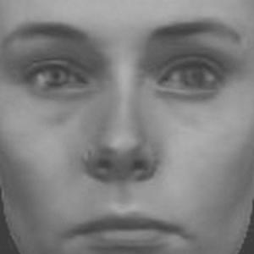


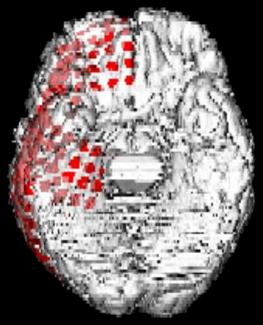
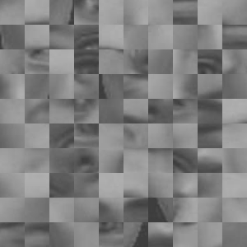

실험 2. 신경생리신호 분류기
경막하 전극에서 신경생리신호 측정
자극 예시
F
S
Key Press
SF
SS
큰 값
↑
목표 신호
내적 → 분류점수
↓
작은 값
방해 신호

Slide 9
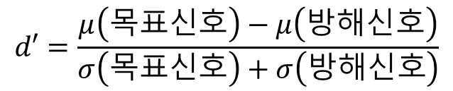
실험 2. 유전자: 공진화
분류기 유전자 1Hz-50Hz 정현파의 진폭과 상으로 코딩
변별성 (𝒅′) → 적합도
$$d′=\frac{μ\left(목표신호\right)−μ\left(방해신호\right)}{σ\left(목표신호\right)+σ\left(방해신호\right)}$$
분류기 유전자
가중치 대표 유전자
변별성 (𝒅′)
가중치 유전자
각 전극마다 분류기 값의 가중치를 코딩
학습군 신호
가중치 적용한 방해신호의
분류기 점수
가중치 적용한
목표신호의
분류기 점수

Slide 10
실험 2. 분류기 성능
 |  | d’ (학습) | % (학습) | d’ (실험) | % 실험
BL 35채널 | F vs. 나머지 | 3.88 | 100.00 | 1.75 | 97.50
 | S vs. 나머지 | 2.46 | 99.58 | 0.82 | 79.58
 | F, S vs. SF, SS | 2.33 | 98.75 | 1.46 | 91.88
 | SF vs. SS | 4.01 | 100.00 | -0.02 | 50.00
JP 35채널 | F vs. 나머지 | 2.59 | 100.00 | 1.03 | 88.75
 | S vs. 나머지 | 2.01 | 97.50 | 0.62 | 80.00
 | F, S vs. SF, SS | 2.21 | 100.00 | 1.23 | 89.38
 | SF vs. SS | 3.01 | 100.00 | 0.14 | 56.25
HP 40채널 | F vs. 나머지 | 3.30 | 100.00 | 1.77 | 98.75
 | S vs. 나머지 | 1.64 | 94.58 | 0.46 | 70.00
 | F, S vs. SF, SS | 1.77 | 96.88 | 0.49 | 71.25
 | SF vs. SS | 2.09 | 98.75 | 0.13 | 56.25
YL 16채널 | F vs. 나머지 | 2.13 | 98.33 | 1.05 | 87.50
 | S vs. 나머지 | 1.85 | 94.42 | 0.49 | 68.33
 | F, S vs. SF, SS | 1.62 | 95.63 | 0.49 | 73.13
 | SF vs. SS | 2.31 | 98.75 | 0.09 | 52.50
목표 자극

Slide 11
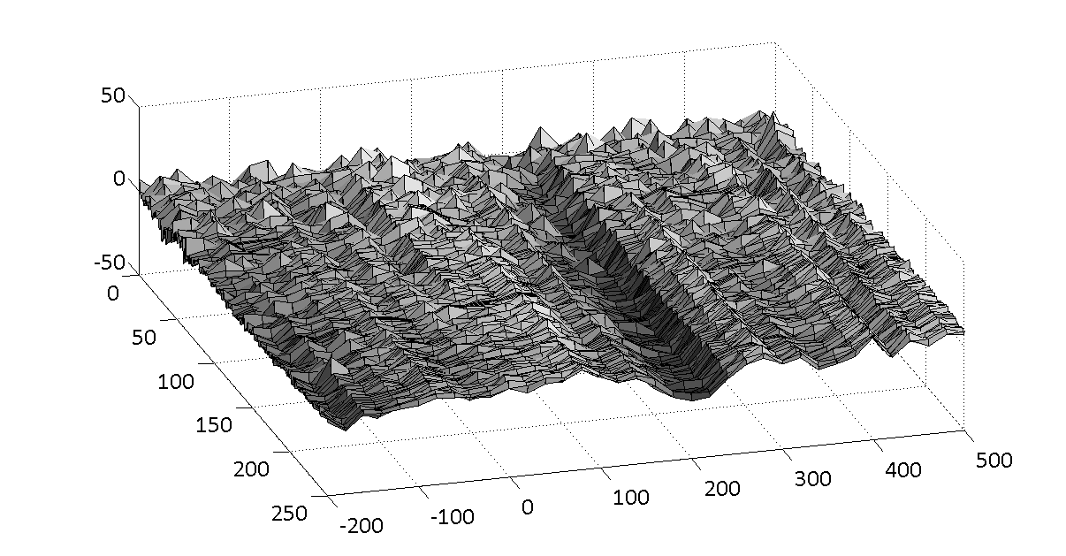
실험 2. 분류기 진화 과정
HP, F vs. 나머지, 채널39
세대
N200 컴포넌트
시간 (msec)

Slide 12
실험 2. 변별성 비교 (N200 분류기)
HP, F vs. 나머지

Slide 13
감사합니다

Slide 14
실험 파라미터들
실험 1. 유전자 알고리즘
개체 수: 200개체 고정
세대 수: 500세대 후 종료
우수 유전자 보존: 5%
선택방법: 룰렛 휠
돌연변이: 5%
실험 1. 안전도
1000Hz
응시점 이동 기준 0~2초
실험 2. 유전자 알고리즘
개체 수: 800/100개체 고정
세대 수: 250세대 후 종료
우수 유전자 보존: 40/10개체
선택방법: 룰렛 휠
돌연변이: 5%
실험 2. 신경생리신호
250Hz
자극제시 기준 -200~500msec

Slide 15
실험 2의 적합도 (공진화의 효과)
2
1.5
적합도
1
0.5
0
분류기 유전자
가중치 유전자
-0.5
50
100
150
200
250
세대

